Slide 1

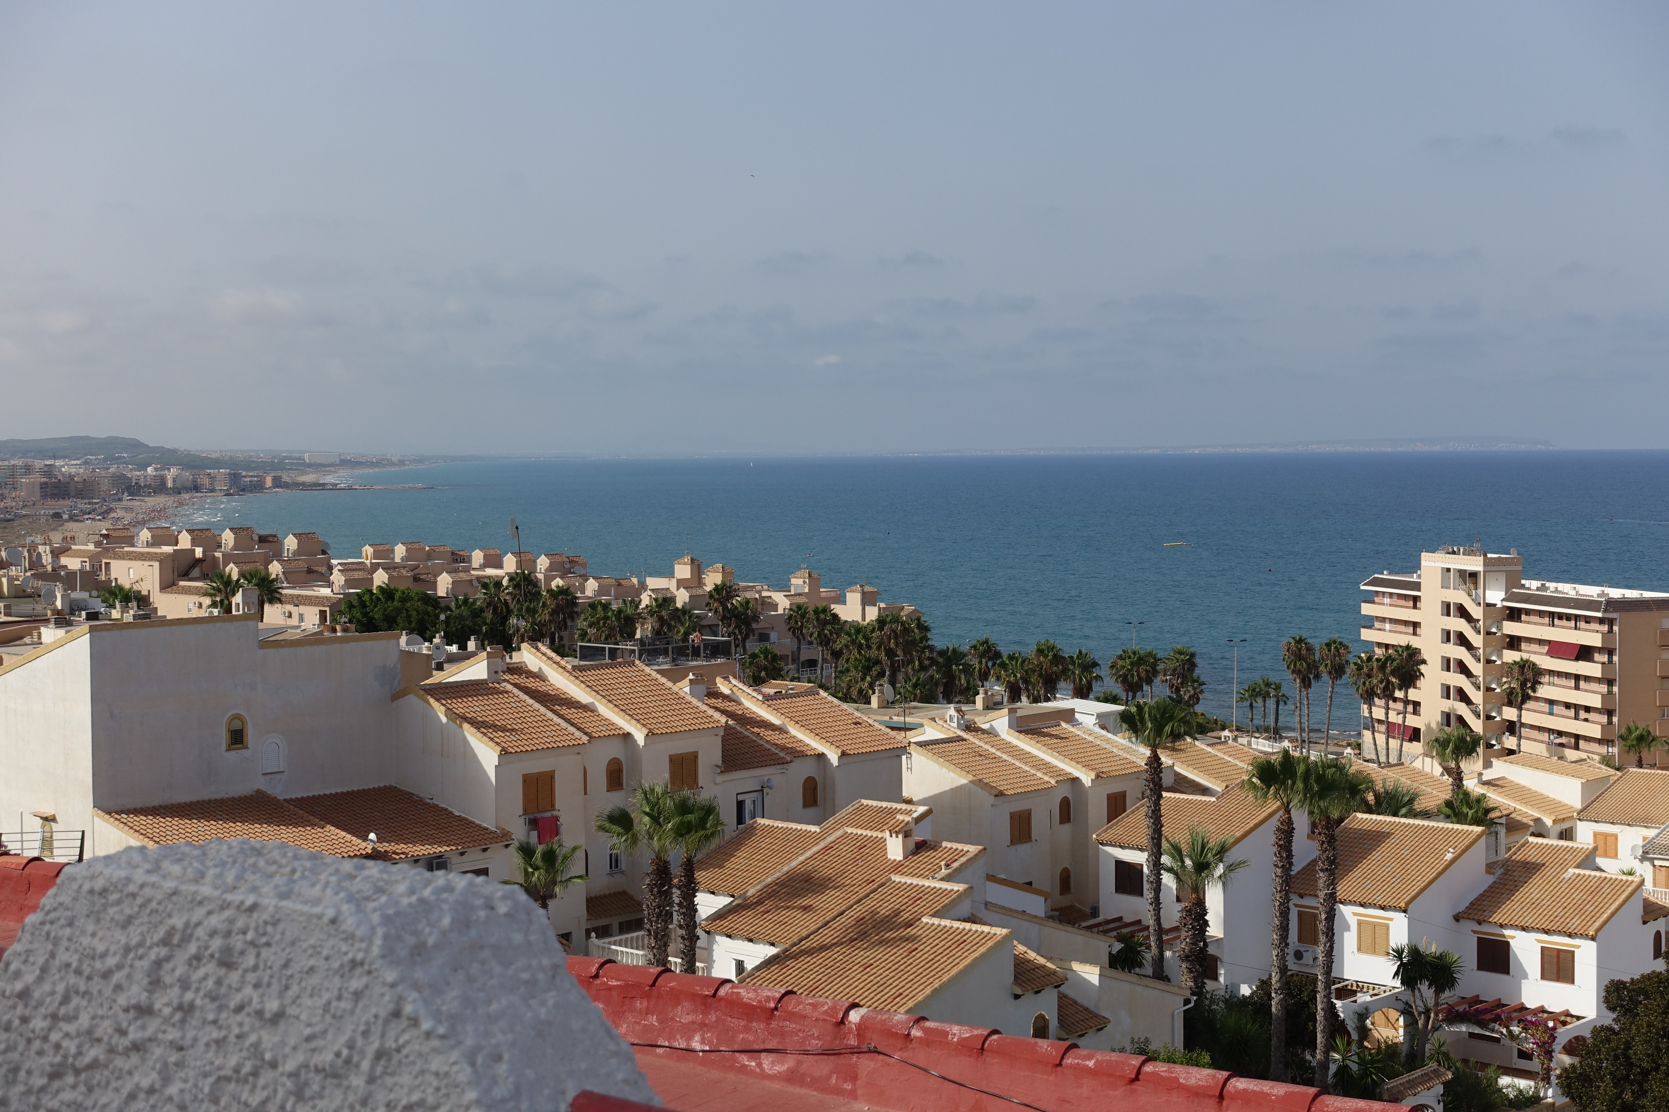
Instruktioner
Panorama 265

Slide 2
Att göra vid ankomst
Ta bort eventuell tejp samt proppar i handfat så att vatten kan rinna ner i avloppen
Ta bort plastpåsen över avloppet i duschen
Sätt på vattnet innanför röda dörren på kortsidan av längan
Sätt på vattnet genom att öppna kranar under varmvatten beredaren i badrummet
Sätt i kontakten för varmvattenberedaren.
Slå på kylskåpet (om det inte går igång kolla att kontakten sitter i bakom kylskåpet.
Ställ undan avfuktaren som står på diskbänken. Notera hur den är uppställd så att den kan återställas vid avresa.
Slå på elsäkringarna enligt separat instruktion

Slide 3
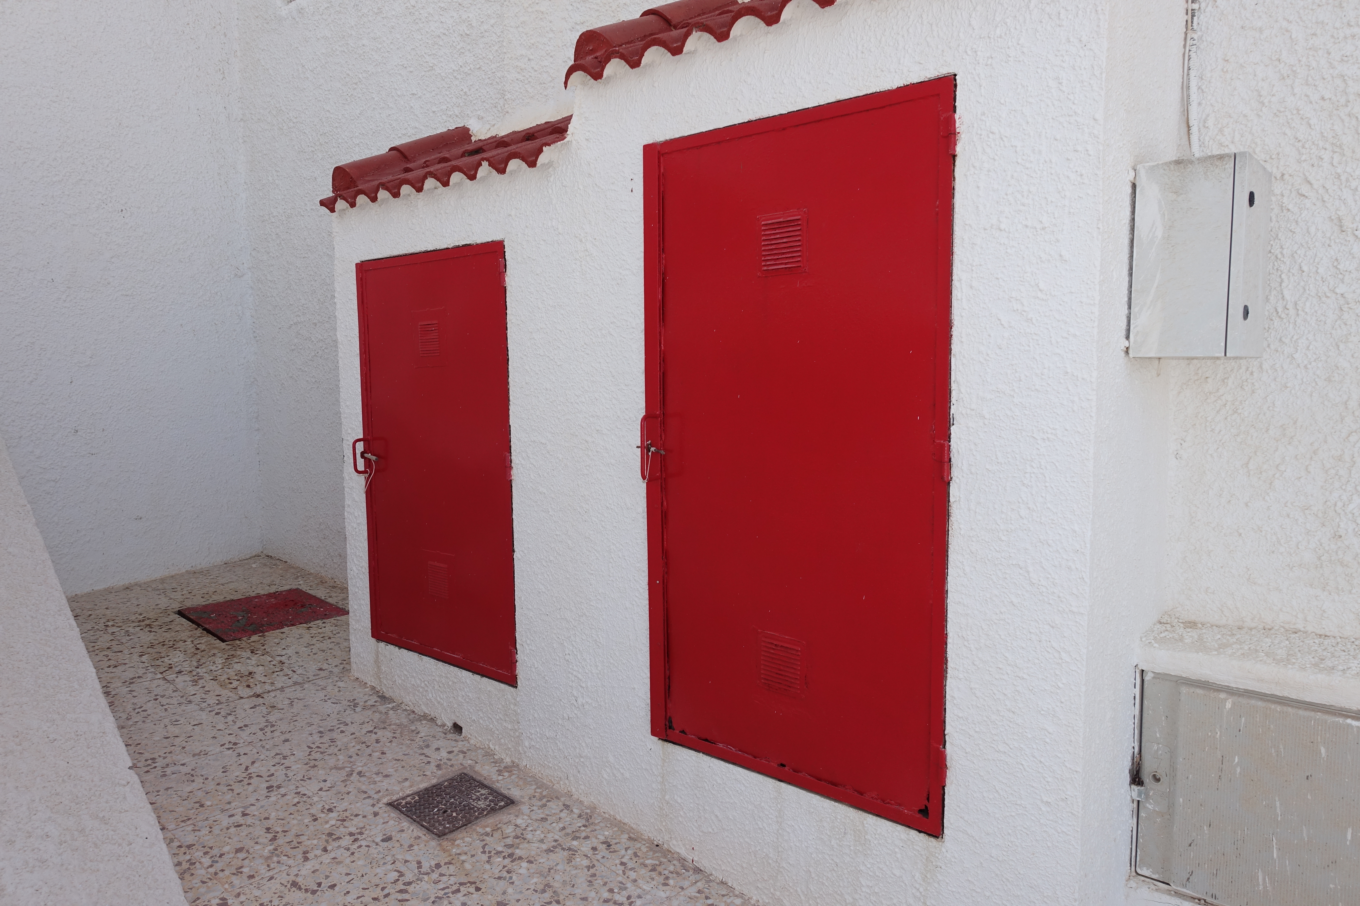
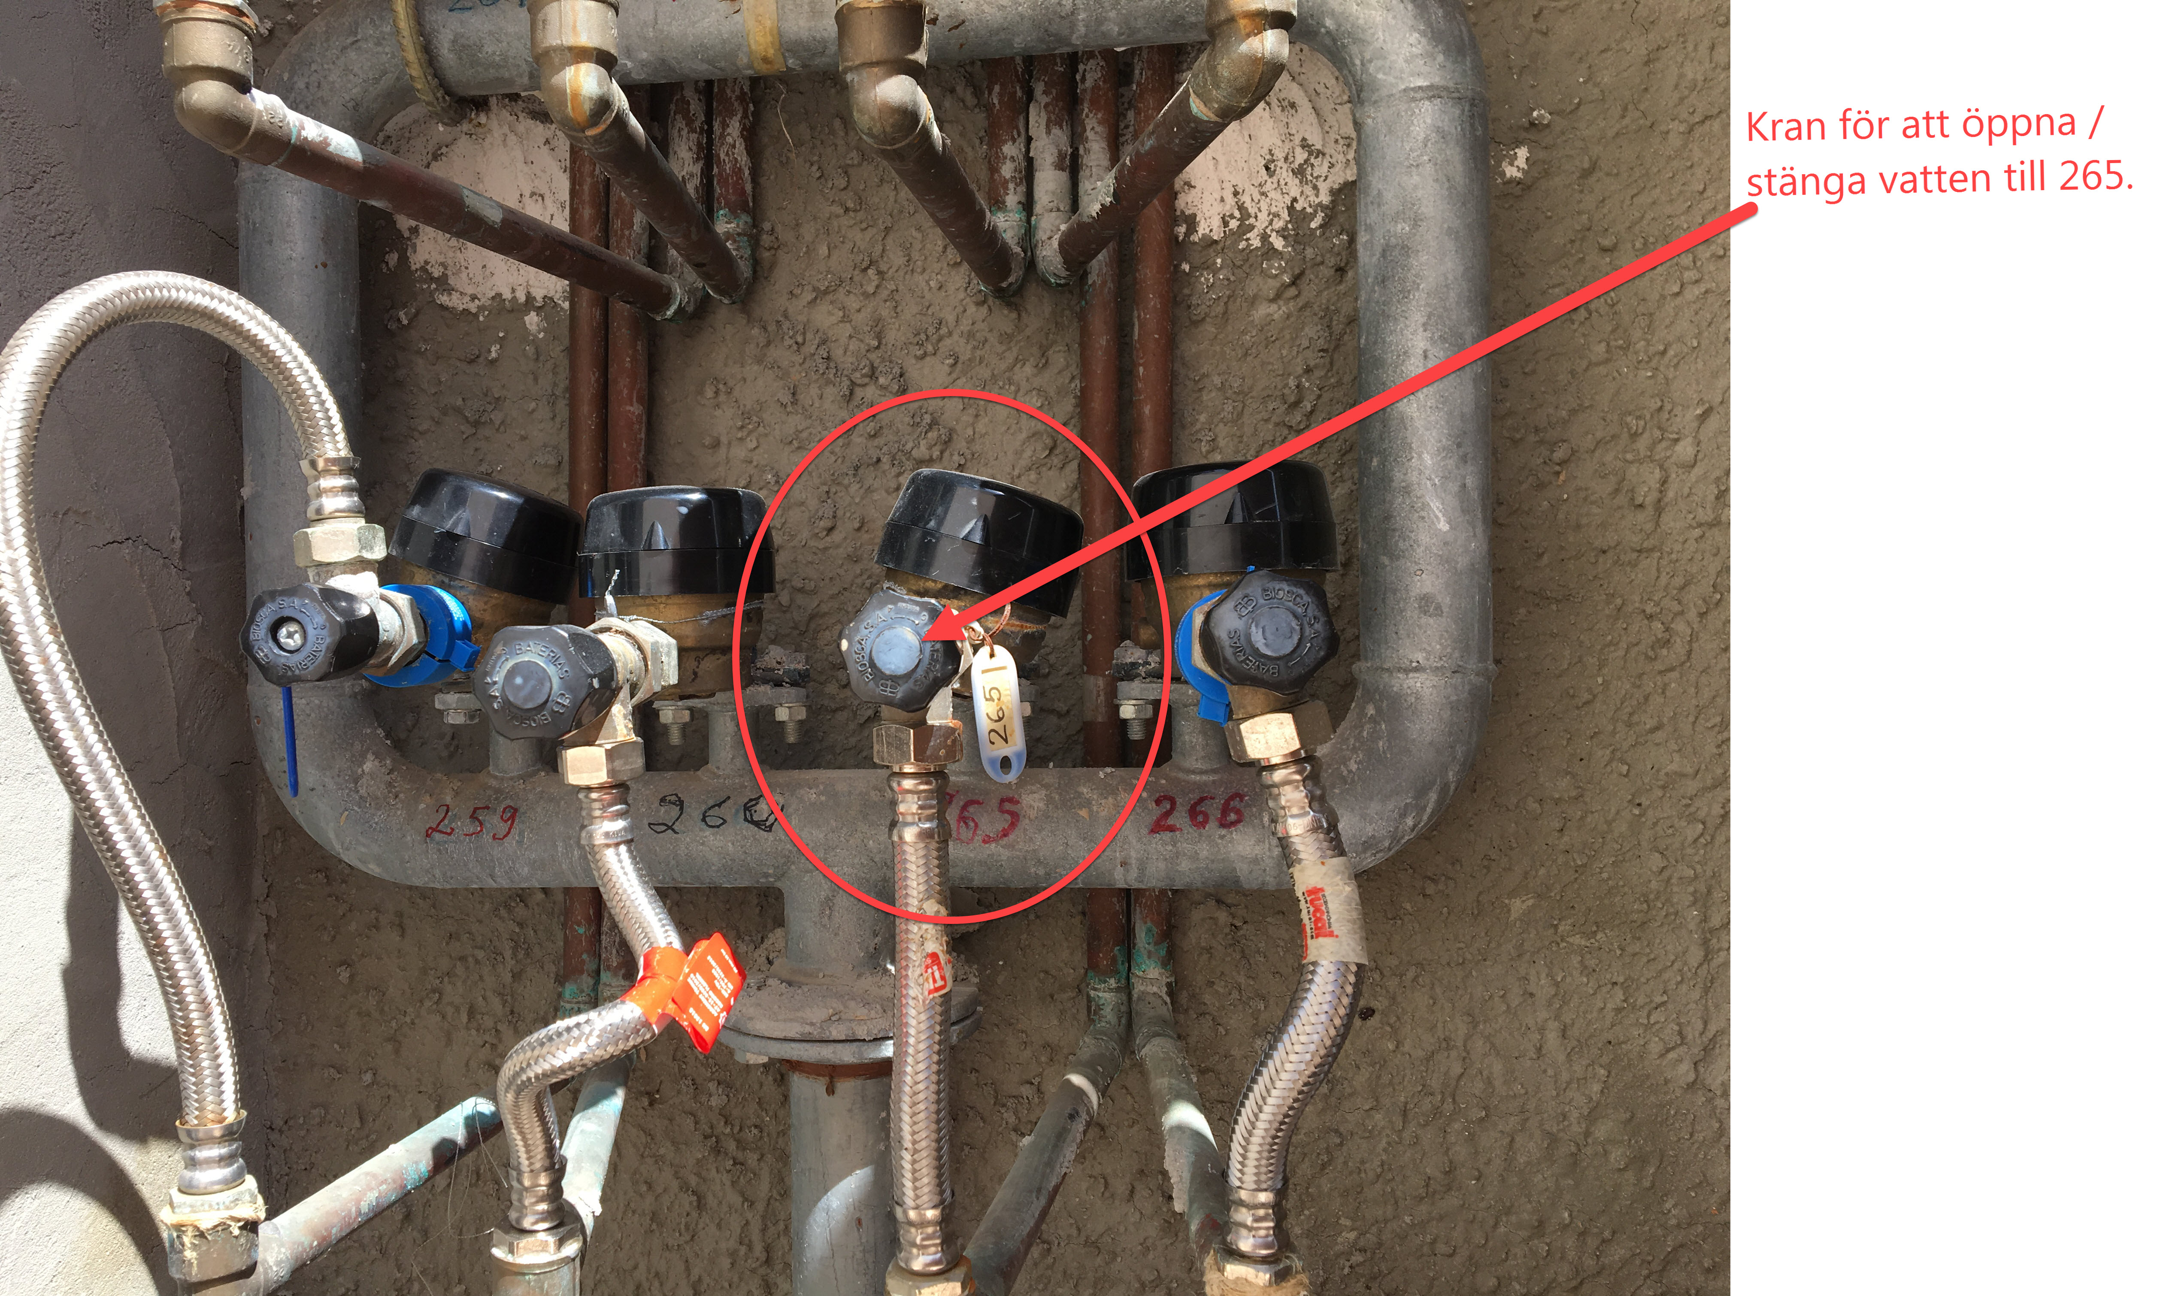
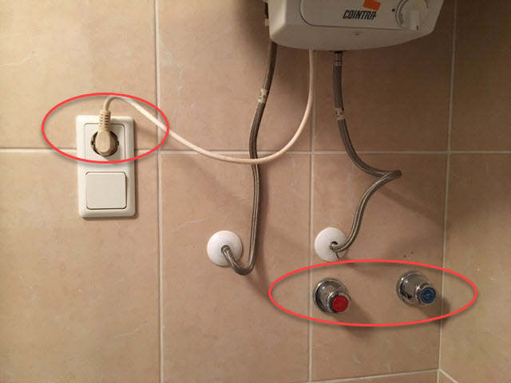
Vatten
Vattnet slås på genom att skruva på kranen som finns innanför den röda dörren på kortsidan av lägenhetslängan. Skruva på den kran som har märkning 265.
I badrummet: Öppna kranarna och sätt i kontakten till varmvattenberedaren.

Slide 4
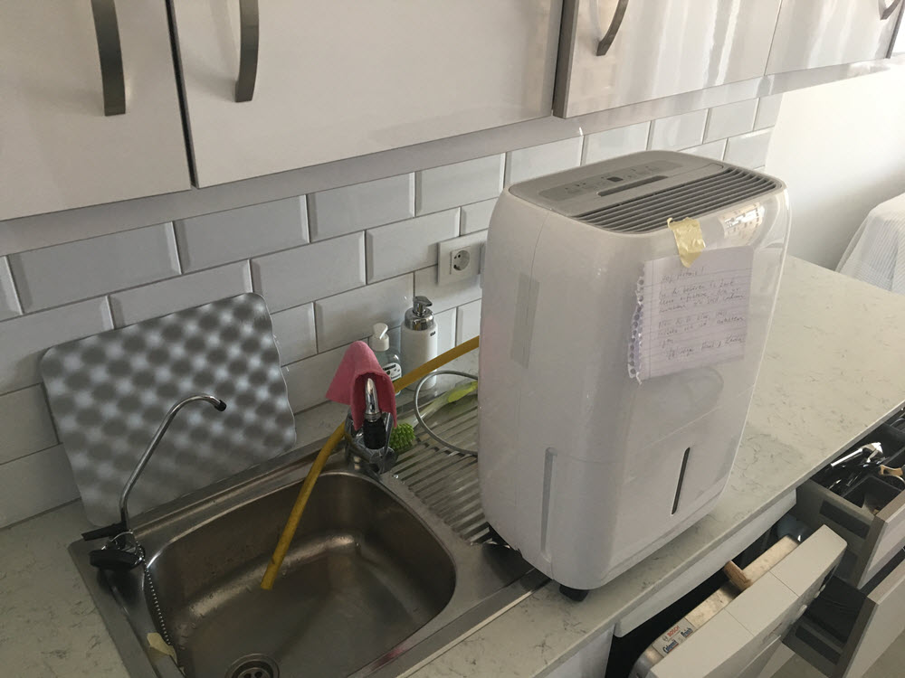
Avfuktare, 1
En avfuktare är placerad på diskbänken med slang ner i diskhon under perioder då ingen vistas i lägenheten. Avfuktaren producerar flera liter vatten per dygn, så det är mycket viktigt att slangen är säkert placerad i diskhon, samt att avfuktaren star stadigt på diskbänken.
Töm eventuellt vatten i behållaren
Sätt i den gula slangen i anslutningen baktill
Placera slangen säkert i diskhon
Se till att avfuktaren är placerad som på bilden - inte för nära väggen och inte för nära kanten (då den kan välta vid jordbävningar).

Slide 5
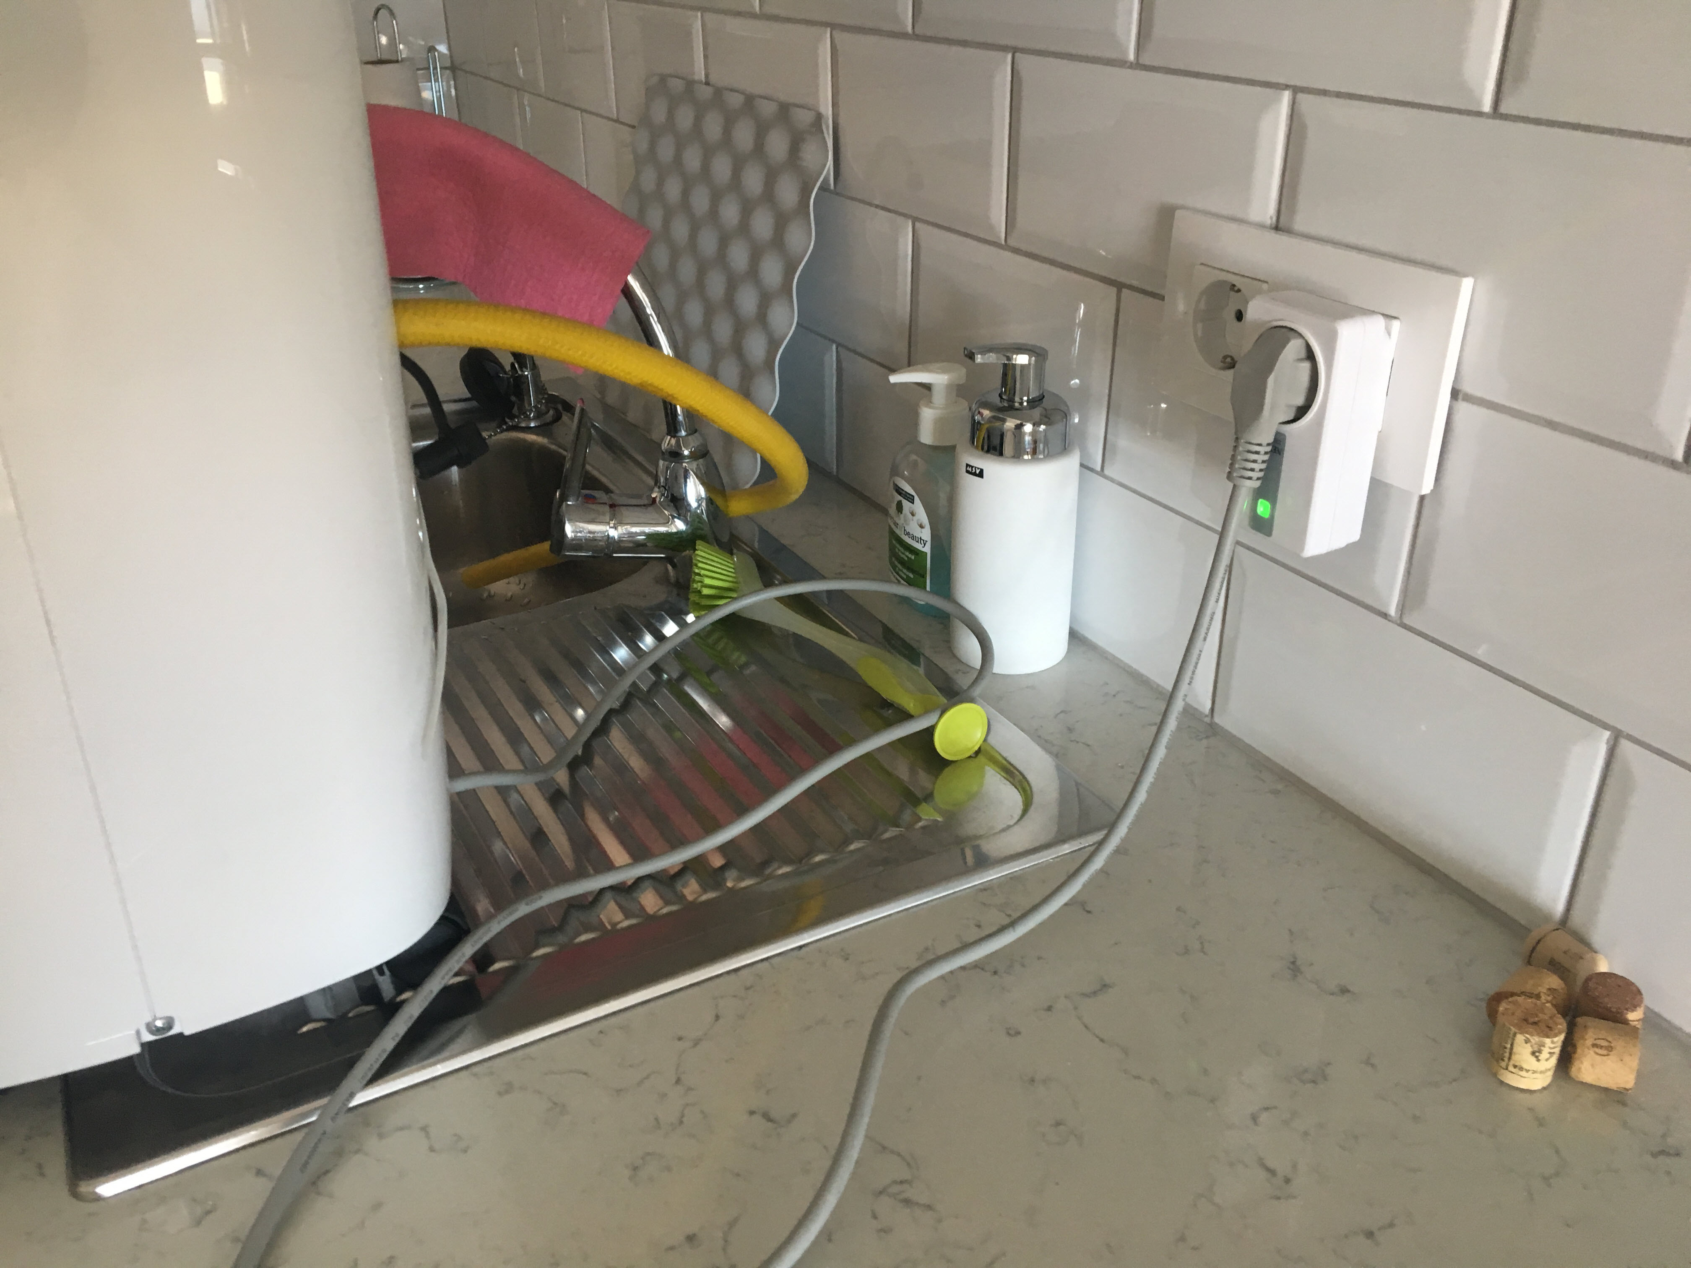
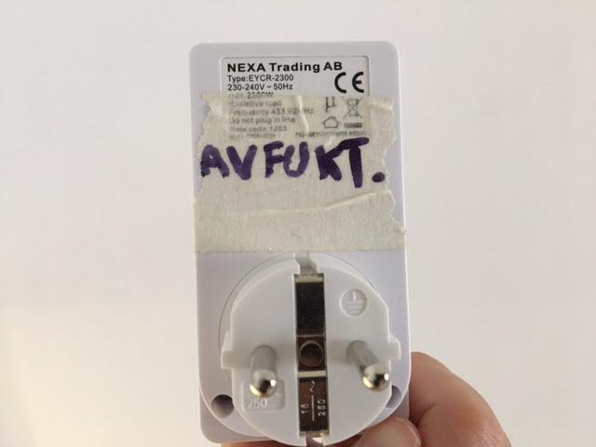
Avfuktare, 2
Anslut elen till eldosa märkt “Avfukt” Det är den dosan som styr när avfuktaren ska gå igång.
Säkerställ att den nu går att fjärrstyra.

Slide 6
Varmvattenberedare
Observera att vattnet ska ha satts på innan anslutning till eluttaget.
Anslut varmvattenberedaren till eluttaget, se bild
Eftersom det inte finns några tätskikt på golv och väggar i spanska badrum så är det viktigt att det inte ligger vatten på golvet som då läcker ner i köket.

Slide 7
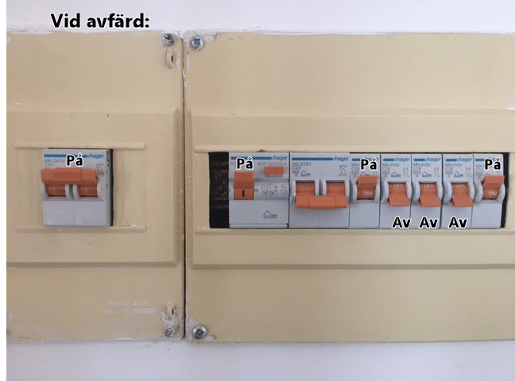
EL
Elcentralen finns bakom trädörren till vänster om tv:n.
Strömmen ska alltid vara på.
Säkring 2 och 6 styr internet (avfuktaren) samt de el-uttag som har “Pest reject” (motverkar skadedjur)
Bilden visar hur säkringarna ska vara vid avfärd. Vid ankomst, slå på säkringar 1,3,4,5.

Slide 8
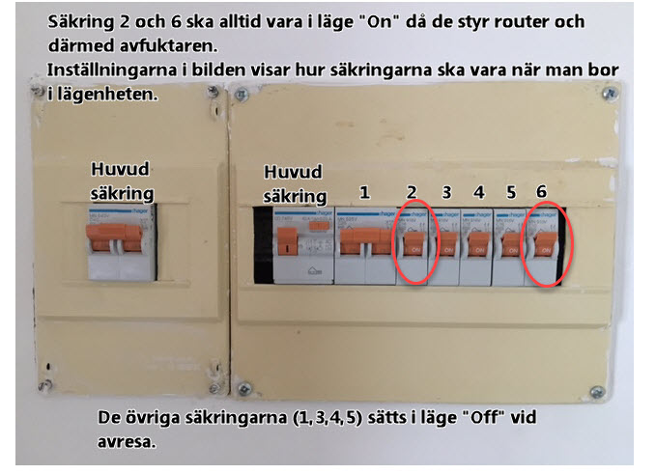
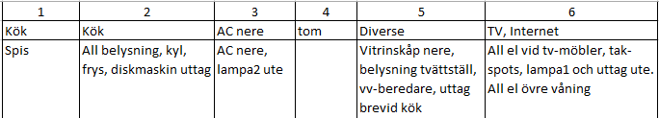
EL

Slide 9
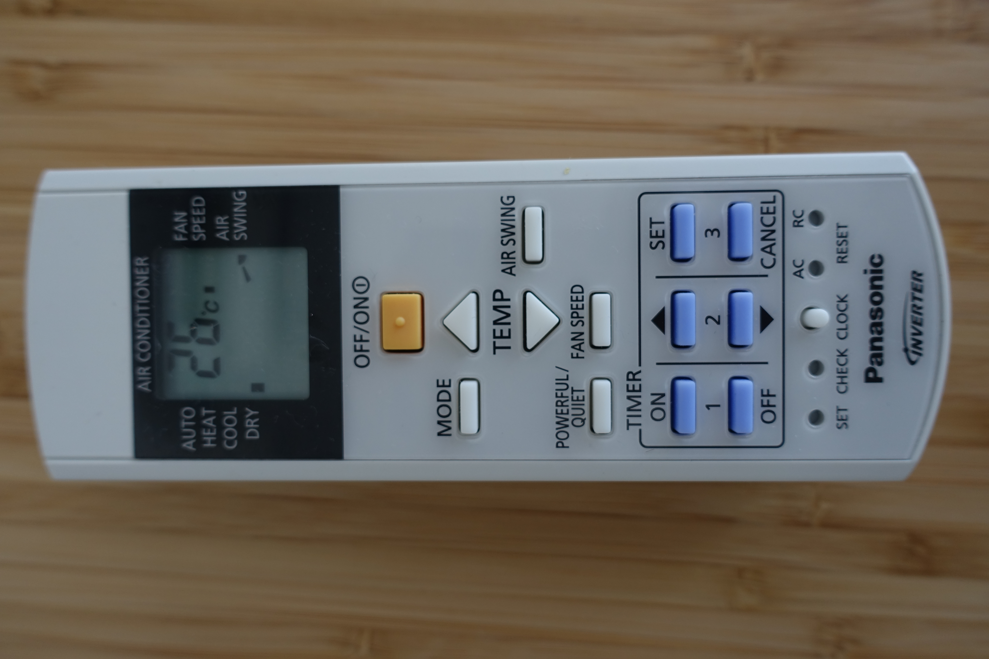
Aircondition
Drar mycket ström och strömmen är dyr här så AC:n körs bara vid behov och ska vara avstängd då man inte är i lägenheten.
Måste slås på hos leverantör. Minsta hyrestid är 1 månad - koden finns i skåpet med elcentralen.
TV:n är inte ansluten till något abonnemang utan får köras via internet och medtagen dator alternativt Apple tv eller Chromecastanslutning.
Internet/TV

Slide 10
Nycklar
Gul nyckel går till yttergrind uppe och nere i föreningen
Blå nyckel går till grind vid gatan nedanför (infart bilar)
Röd nyckel går till glasdörr till lägenheten
Svart nyckel går till lås på galler-grind
Grön nyckel går till trädörren
I sovrummet (byrålåda) finns nycklar till grind och dörr för balkongen.

Slide 11
Att göra inför avresa
Övre våningen, badrum
Stäng av vattnet i badrummet (kranar under varmvattenberedaren)
Dra ur kontakten till varmvattenberedaren
Häll lite klorin i dusch- och tvättställsavlopp
Sätt en plastpåse, med vatten i, över avloppet i duschen. Sätt i proppen i handfatet och en bit tejp på hålet för överfyllnad
Häll lite olivolja i toaletten (vattnet dunstar inte bort då)
Övre våningen, sovrum balkong
  Glasdörr mot 266 ska vara låst (på balkongen)
  Ta in stolar bord och torkställning från balkong
  Lås balkongdörr och galler
  Rullgardinen lämnas i nerdraget läge
  Låt byrålådor och garderobsdörrar vara lite öppna
  Låt friskluftsventil bredvid AC vara öppen
  Se till att AC är avstängd
  Dra ut sängen lite från väggen
  Lämna inte tvätt (handdukar, lakan etc), utan att hänga upp det med luft emellan, t ex på en tork-ställningen.

Slide 12
Att göra inför avresa
Nedre våningen, kök och tv-hörna
Släng all mat, torka ur kyl och frys
Spara endast mat med lång hållbarhet som är oöppnad och klarar rumstemperatur
Lägg all sådan mat i påsar som stängs
Dra ut soffan lite från vägg
Sätt tillbaka fönstren om de är avtagna. Låt dem vara lite öppna
Sätt upp avfuktaren (se separat instruktion)
OBS, ingen propp i diskho!
Slå av säkringar enligt separat instruktion
Lås trädörr
Nedre våningen, matplats
  Låt lilla öppningsbara fönstret vara öppet
  Se till att AC är avstängd
  Dra för gardiner
  Ta in stolar mm från terass (bara stenbord + parasollfot kvar
  Lås gallret
  Lås glasdörr
Stäng av vattnet på kortsidan av huslängan (röda plåtdörren)

